Slide 1
Taller de
CLASIFICACIÓN ARCHIVÍSTICA
Dirección General de Cultura Digital
Área Coordinadora de Archivos de la Secretaría de Cultura
30 de noviembre de 2023

Slide 2
FUNDAMENTO LEGAL
Ley de Archivos del Estado de Hidalgo
Art. 29. Cada área o Unidad Administrativa debe contar con un archivo de trámite que tendrá las siguientes funciones:
I.- Integrar y organizar los expedientes que cada área o Unidad genere, use o reciba;
II.- Asegurar la localización y consulta de los expedientes mediante la elaboración de los inventarios documentales:
III.- Resguardar los archivos y la información que haya sido clasificada de acuerdo con la Ley de transparencia y Acceso a la Información Pública para el Estado de Hidalgo, en tanto que conserve tal carácter:
IV.- Colaborar con el área Coordinadora de archivos en la elaboración de los instrumentos de control archivístico previstos en la Ley y demás disposiciones reglamentarias:
V.- Trabajar de acuerdo con los criterios específicos y recomendaciones dictadas por el área coordinadora de archivos;
VI.- Realizar las transferencias primarias documentales al Archivo de concentración y
VII.- Las que establezcan las disposiciones jurídicas aplicables
Los responsables de los archivos de trámite deben contar con los conocimientos, habilidades, competencias y experiencia archivísticos acordes a su responsabilidad; de no ser así, los titulares de las unidades administrativas tienen la obligación de establecer las condiciones que permitan la capacitación de los responsables para el buen funcionamiento de sus archivos

Slide 3
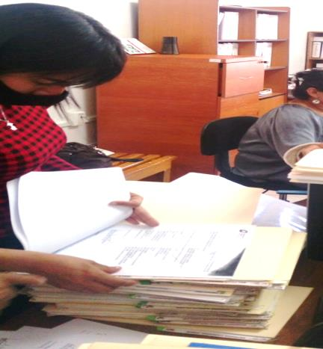
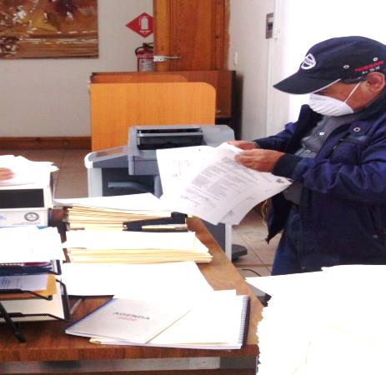
ÁREAS DE ARCHIVO DE TRÁMITE

Slide 4
Ciclo vital de los documentos
Transferencia Secundaria
Archivo Histórico
Etapa Inactiva
Valores Secundarios:
Evidencial
Testimonial
Informativo
Científico-Tecnológico
Cultural
Baja Documental
Valoración Documental
Guarda precaucionar en el Archivo General
Archivo de Concentración
Etapa Semi-Activa de los Documentos
Transferencia Primaria Documental
Valores Primarios:
Administrativo
Fiscal
Legal y Jurídico
Unidades Administrativas
Archivo de Trámite
Etapa Activa de los Documentos

Slide 5
CLASIFICACIÓN ARCHIVÍSTICA
La clasificación de expedientes permite acceder, recuperar e identificar la información requerida con mayor facilidad.
Se puede clasificar de varias maneras:
ALFANUMÉRICA: Sistema de codificación utilizado es alfanumérico, compuesto por letras y números.
CRONOLÓGICA: Sistema de clasificación utilizando la fechas: Año-Mes-Dia

Slide 6
CODIFICACIÓN DE EXPEDIENTES
Fondo | Nombre del Fondo al que pertenece el expediente: Secretaría de Cultura | SCUL
Guion | Separación | -
No. de Área Generadora* | Número de Área Generadora Correspondiente: Despacho de la secretaria | 1*
Sección Común | Número de Sección Correspondiente C para comunes, S para sustantivas: 8C Tecnologías y Servicios de la Información | 8C.
Serie | Número de Serie Correspondiente: Administración y servicios de correspondencia | 8C.17
Diagonal | Separación | /
Número de Expediente | Ordenación que se le da a los expedientes según sea el caso: Primer expediente de la clave 8C.17/1 | 1
Legajo | Numero de legajo indicado con número romano: Primer legajo del expediente (en caso de ser necesario) | I
Guion | Separación | -
Año de Apertura | Año del primer documento de expediente, indicarlo con cuatro dígitos : 2018 | 2018

Slide 7
CODIFICACIÓN DE SERIE COMÚN SCUL-1*1C.16/1-2018
CODIFICACIÓN DE SERIE SUSTANTIVA SCUL-1*1S.1/1-2019

Slide 8
ETIQUETAS
SCUL-1*8C.17/1I-2018
SCUL-1*8C.17/1-2018 Codificación de Sección Común
SCUL-1*1S.1/1- 2018 Codificación de Sección Sustantiva
CARPETAS

Slide 9
NÚMERO DE ÁREAS GENERADORAS 2017-2018
FONDO: SECRETARÍA DE CULTURA DEL ESTADO DE HIDALGO
1* | Secretaría de Cultura (Despacho)
2* | Dirección General de Diversidad Cultural
3* | Subsecretaría de Innovación y Empredimiento Cultural
4* | Subsecretaría de Patrimonio y Fomento Cultural
5* | Dirección General de Innovación y Emprendimiento Cultural
6* | Dirección General de Bibliotecas y Fomento Editorial
7* | Dirección General de Vinculación, Programación y Difusión Cultural
8* | Dirección General de Arte Popular e Indígena
9* | Centro de Investigaciones Históricas y Culturales
10* | Dirección General de Patrimonio Cultural

Slide 10
ÁREAS GENERADORAS 2019-2022

Slide 14
NÚMERO DE ÁREAS GENERADORAS 2023

Slide 16
CLAVE | SECCIONES COMUNES
1C | LEGISLACIÓN
2C | ASUNTOS JURÍDICOS
3C | PROGRAMACIÓN, ORGANIZACIÓN Y PRESUPUESTACIÓN
4C | RECURSOS HUMANOS
5C | RECURSOS FINANCIEROS
6C | RECURSOS MATERIALES Y OBRA PÚBLICA
7C | SERVICIOS GENERALES
8C | TECNOLOGÍAS Y SERVICIOS DE LA INFORMACIÓN
9C | COMUNICACIÓN SOCIAL
10C | CONTROL Y AUDITORÍA DE ACTIVIDADES PÚBLICAS
11C | PLANEACIÓN, INFORMACIÓN, EVALUACIÓN Y POLÍTICAS
12C | TRANSPARENCIA Y ACCESO A LA INFORMACIÓN

